Slide 1
АРТИКУЛЯЦИОННАЯ ГИМНАСТИКА ДЛЯ РАЗВИТИЯ МЫШЦ ЯЗЫКА (ПРИ ПОСТАНОВКЕ ЗВУКОВ [Р] И [Р’])
Автор: Сухарева Анастасия Вадимовна
Должность: учитель-логопед
Год разработки:
2018 г.
предназначена для логопедов, воспитателей, родителей детей с нарушениями звуков [Р] и [Р’] и лиц с нарушениями звуков [Р] и [Р’]
МБДОУ – детский сад № 156
Свердловская область, город Екатеринбург
ДАЛЕЕ

Slide 2
ОГЛАВЛЕНИЕ
Введение
Правильная артикуляция звука [Р]
Правильная артикуляция звука [Р’]
Дефекты артикуляции звуков [Р] и [Р’]
Роль артикуляционной гимнастики
Рекомендации к проведению артикуляционной гимнастики
Упражнения для мышц языка
Список литературы
НАЗАД
ДАЛЕЕ

Slide 3
ВВЕДЕНИЕ
В презентации представлены данные
О правильной артикуляции звуков [Р] и [Р’]
О дефектах произношения звуков [Р] и [Р’]
Презентация разработана с целью обеспечения наглядной помощи
При изучении вопросов правильной и дефектной артикуляции звуков [Р] и [Р’]
Об артикуляционных упражнениях для правильного произношения звуков [Р] и [Р’]
При осуществлении коррекционной работы логопедами, воспитателями, родителями детей с нарушениями звуков [Р] и [Р’]
При самостоятельной работе по постановке звуков [Р] и [Р’] лицами с нарушениями данной категории звуков
НАЗАД
ОГЛАВЛЕНИЕ
ДАЛЕЕ

Slide 4
ПРАВИЛЬНАЯ АРТИКУЛЯЦИЯ ЗВУКА [Р]
Описание положения органов речевого аппарата
Положение губ, углов рта и расстояние между резцами зависит от следующего гласного звука
Язык широкий, боковые края языка прижаты к верхним коренным зубам. Передний край языка поднят к альвеолам и соприкасается с ними во время вибрации. Вибрация кончика языка происходит под напором воздуха, струя воздуха должна быть сильной
Мягкое небо поднято и закрывает проход в нос
Голосовые связки сомкнуты и вибрируют, производя голос
НАЗАД
ОГЛАВЛЕНИЕ
ДАЛЕЕ

Slide 5
ПРАВИЛЬНАЯ АРТИКУЛЯЦИЯ ЗВУКА [Р’]
Описание положения органа речевого аппарата
Положение губ, углов рта и расстояние между резцами зависит от следующего гласного звука
Передний край языка передвигается вперед и «опускается» ниже и ближе к верхним резцам, вибрации нет
Мягкое небо поднято и закрывает проход в нос
Голосовые связки сомкнуты и вибрируют, производя голос
НАЗАД
ОГЛАВЛЕНИЕ
ДАЛЕЕ

Slide 6
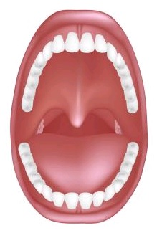
ДЕФЕКТЫ АРТИКУЛЯЦИИ ЗВУКОВ [Р] И [Р’]
РОТАЦИЗМ
ПАРАРОТАЦИЗМ
искажение артикуляции звука [Р] или его пропуск
замена звука [Р] на другие звуки ([Л], [Д], [Й] и др.)
Горловое Р
Велярное Р
Доральное Р
вибрация осуществляется спинкой языка
вибрация осуществляется мягким нёбом
Боковое Р
Увулярное Р
вибрация осуществляется боковой частью языка
вибрация осуществляется увулой
НАЗАД
ОГЛАВЛЕНИЕ
ДАЛЕЕ

Slide 7
РОЛЬ АРТИКУЛЯЦИОННОЙ ГИМНАСТИКИ
Артикуляционная гимнастика способствует
улучшению кровоснабжения артикуляционных органов и их нервной проводимости
улучшению подвижности органов артикуляционного аппарата
формированию у ребёнка навыков удержания определённой артикуляционной позы
подготовке ребёнка к правильному произношению звуков
укреплению мышц языка, губ, щёк
НАЗАД
ОГЛАВЛЕНИЕ
ДАЛЕЕ

Slide 8
Рекомендации к проведению артикуляционной гимнастики
Сначала упражнения надо выполнять медленно, перед зеркалом. После того, как ребёнок немного освоится, зеркало можно убрать
Затем темп упражнений можно увеличить и выполнять их под счёт. Но при этом следите за тем, чтобы упражнения выполнялись точно и плавно
Лучше заниматься 2 раза в день (утром и вечером) в течение 5-7 минут, в зависимости от возраста и усидчивости ребёнка
Не забывайте выполнять задания, направленные на развитие всех органов артикуляционного аппарата, голоса, дыхания и речевого слуха
НАЗАД
ОГЛАВЛЕНИЕ
ДАЛЕЕ

Slide 9
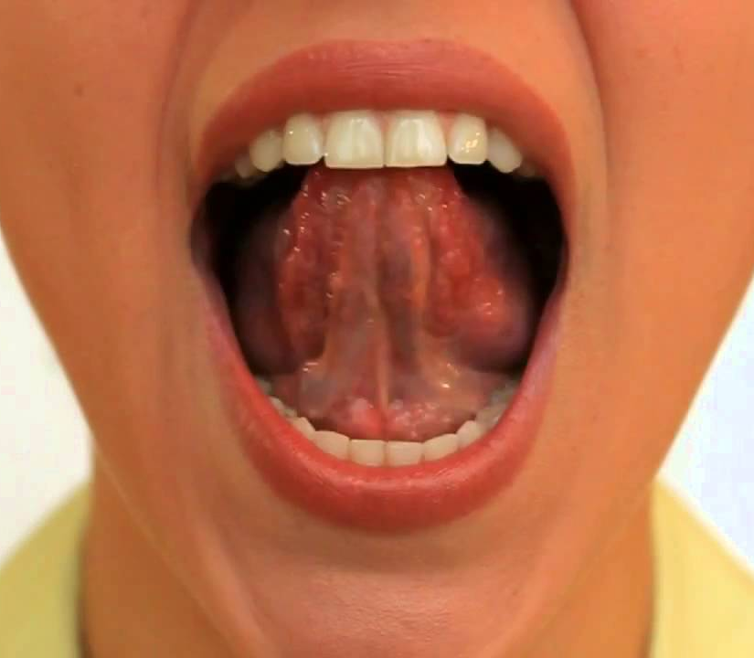
Упражнения для мышц языка
для выполнения упражнения выберите картинку
1
2
3
4
5
6

Slide 10
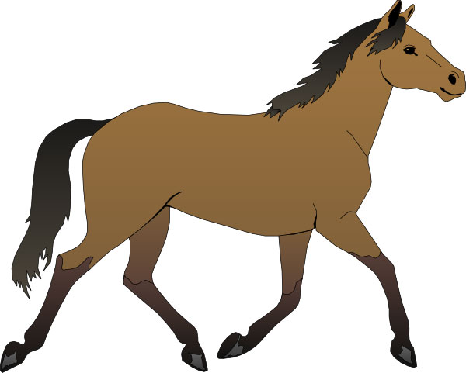
1
Упражнение «Лошадка»
Улыбнуться, открыть рот, присосать язык к нёбу. Под счет от 1 до 10 ритмично и сильно щёлкать языком. Нижняя челюсть не должна двигаться; работает только язык. Затем закрыть рот, держать закрытым под счёт от 1 до 5. Повторить 6-7 раз.
Цель: выработать умение ритмично щёлкать языком, тренировать подъязычную связку.
Нажми на меня!
НАЗАД
ОГЛАВЛЕНИЕ
СЛЕДУЮЩЕЕ УПРАЖНЕНИЕ

Slide 11
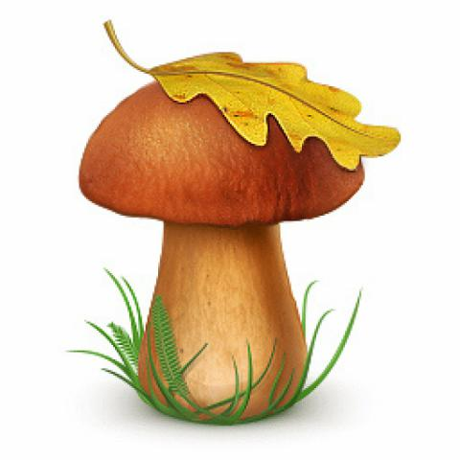
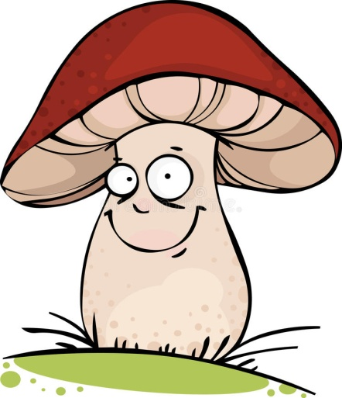
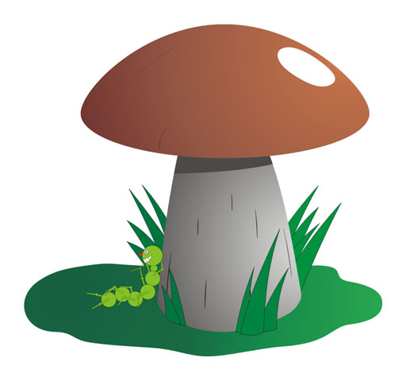
2
Упражнение «Грибочек»
Улыбнуться, открыть рот, поднять язык вверх и присосать к нёбу, кончик языка должен находиться у верхних передних зубов. Следить, чтобы губы были в положении улыбки. Боковые края языка должны быть прижаты одинаково плотно. Удерживать язык в таком положении под счёт от 1 до 10. Затем держать рот закрытым под счёт от 1 до 5. Повторить 4-5 раз.
Цель: выработать подъём языка вверх, тренировать подъязычную связку.
Язык будет напоминать тонкую шляпку гриба, а растянутая подъязычная связка — его ножку
НАЗАД
ОГЛАВЛЕНИЕ
СЛЕДУЮЩЕЕ УПРАЖНЕНИЕ

Slide 12
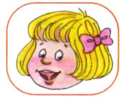
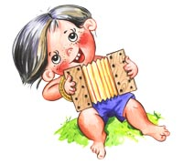
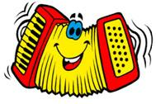
3
Упражнение «Гармошка»
Улыбнуться, приоткрыть рот, присосать язык к нёбу и, не отпуская языка, закрывать и открывать рот под счёт от 1 до 5. Затем держать рот закрытым под счёт от 1 до 5. Повторить упражнение 4-5 раз. Следить, чтобы губы были неподвижны, когда открывается рот.
Цель: выработать умение удерживать язык вверху, тренировать подъязычную связку.
НАЗАД
ОГЛАВЛЕНИЕ
СЛЕДУЮЩЕЕ УПРАЖНЕНИЕ

Slide 13
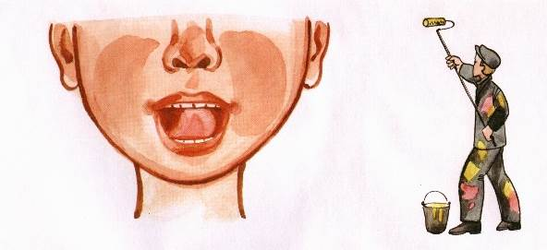
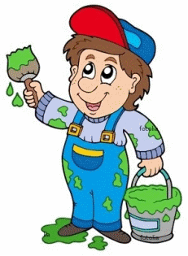
4
Упражнение «Маляр»
Улыбнуться, открыть рот и «погладить» кончиком языка нёбо, делая языком движения вперед-назад. Губы и нижняя челюсть должны быть неподвижны. Следите, чтобы кончик языка доходил до внутренней поверхности верхних зубов и не высовывался изо рта. Выполнять под счёт от 1 до 5. Затем держать рот закрытым под счёт от 1 до 5. Повторить 4-5 раз.
Цель: учить выполнять плавные движения языком, тренировать подъязычную связку.
НАЗАД
ОГЛАВЛЕНИЕ
СЛЕДУЮЩЕЕ УПРАЖНЕНИЕ

Slide 14
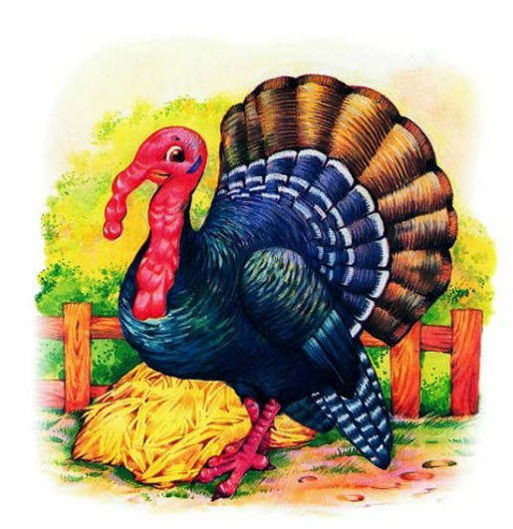
5
Упражнение «Индюк»
Открыть рот, положить язык на верхнюю губу и производить движения широким передним краем языка по верхней губе вперед и назад, добавить голос. Выполнять под счёт от 1 до 10. Затем держать рот закрытым под счёт от 1 до 5. Повторить 4-5 раз.
Цель: выработать умение производить движения языком по верхней губе.
Нажми на экран!
НАЗАД
ОГЛАВЛЕНИЕ
СЛЕДУЮЩЕЕ УПРАЖНЕНИЕ

Slide 15
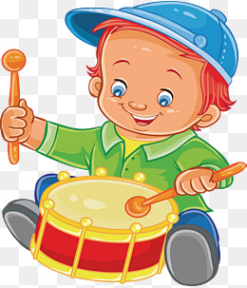
6
Упражнение «Барабан»
Открыть рот, улыбнуться, широкий язык поднять вверх к нёбу и произносить поочередно отчетливо «да-ды». При произнесении слога «да» язык отводится к центру нёба, при произнесении «ды» — перемещается к бугоркам за верхними резцами (альвеолам). При произнесении должна ощущаться выдыхаемая струя воздуха. Следить, чтобы губы не натягивались на зубы. Нижняя челюсть не должна двигаться. Произнесение «да-ды» должно быть четким, не хлюпающим, кончик языка не должен подворачиваться. Выполнять под счёт от 1 до 10. Затем держать рот закрытым под счёт от 1 до 5. Повторить 4-5 раз.
Цель: вырабатывать подъем языка, развивать упругость и подвижность кончика языка.
НАЗАД
ОГЛАВЛЕНИЕ
ДАЛЕЕ

Slide 16
СПИСОК ЛИТЕРАТУРЫ
Бушлякова Р. Г. Артикуляционная гимнастика с биоэнергопластикой: Конспекты индивидуальных занятий по коррекции нарушений произношения свистящих, шипящих и сонорных звуков с включением специальных движений кистей и пальцев рук на каждое артикуляционное упражнение / под общ. ред. Л. С. Вакуленко. — СПб.: ООО «ИЗДАТЕЛЬСТВО «ДЕТСТВО-ПРЕСС», 2011. — 240 с.
Жукова Н. С. Уроки логопеда : исправление нарушений речи / Н. С. Жукова ; ил. Евгении Нитылкиной. — М. : Эксмо, 2015. — 120 с. : ил.
Косинова Е. М. Гимнастика для развития речи / Е. М. Косинова. — М. : ООО "Библиотека Ильи Резника", ООО "Эксмо", 2003. — 59 с.
Пятница Т. В. Логопедия в таблицах, схемах, цифрах / Т. В. Пятница. — Изд. 9-е. — Ростов н/Д : Феникс, 2017. — 173 с.
Филичева Т. Б. и др. Основы логопедии: Учеб. пособие для студентов пед. ин-тов по спец. «Педагогика и психология (дошк.)» / Т. Б. Филичева, Н. А. Чевелева, Г. В. Чиркина. — М. : Просвещение, 1989. — 223 с. : ил.
НАЗАД
ОГЛАВЛЕНИЕ
ДАЛЕЕ

Slide 17
Благодарим за внимание!
надеемся данная презентация помогла Вам добиться поставленных целей. Желаем успешной дальнейшей постановки звуков [Р] и [Р’]
НАЗАД
ОГЛАВЛЕНИЕ

